Slide 1


Slide 2
CLASE DE MATEMÁTICAS
LA DIVISIÓN Y SUS TÉRMINOS

Slide 3
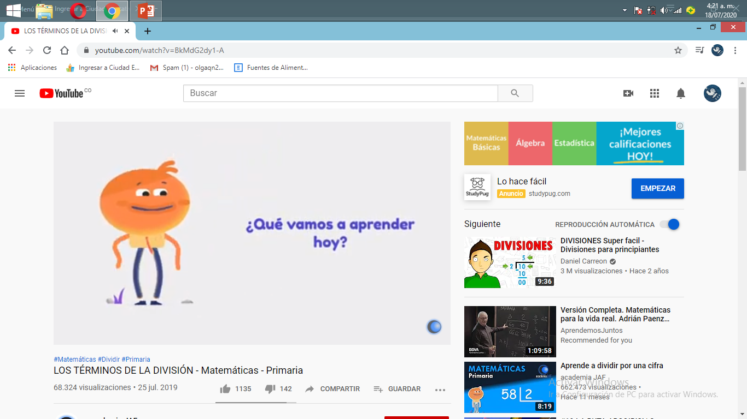
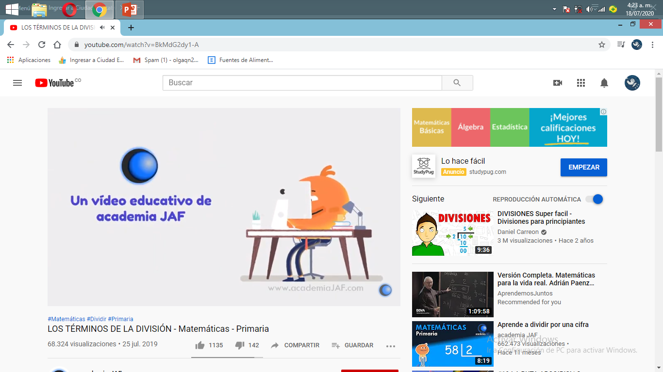

Slide 4
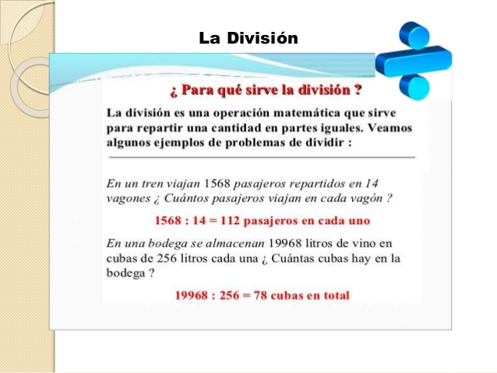

Slide 5
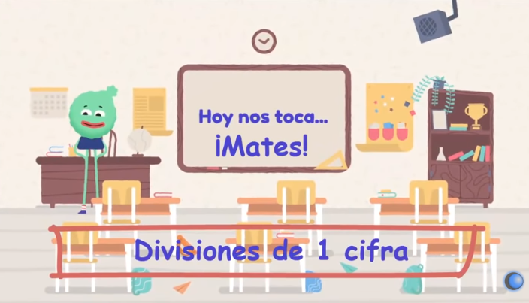

Slide 6
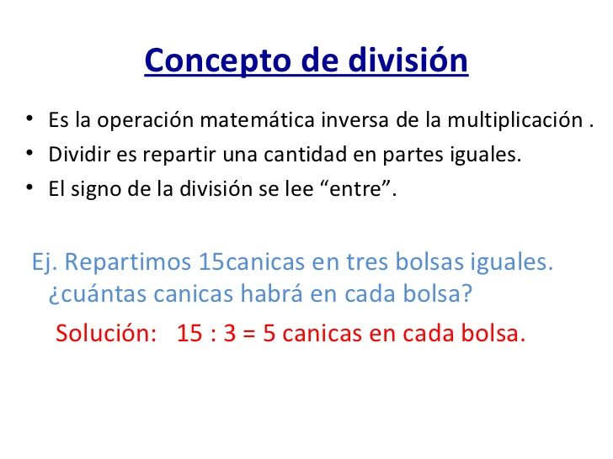

Slide 7
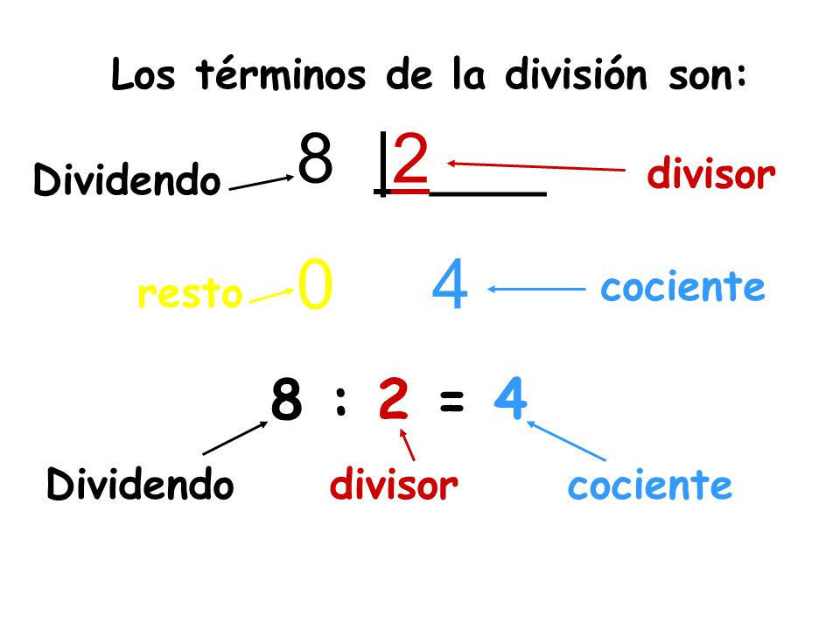

Slide 8
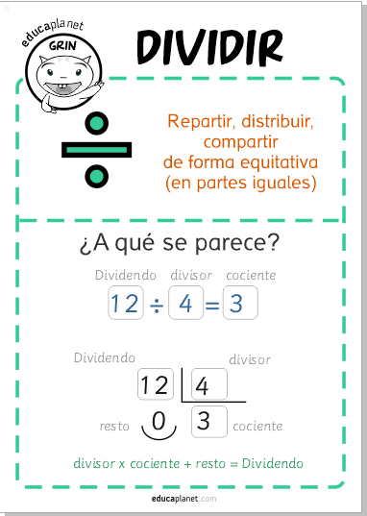

Slide 9
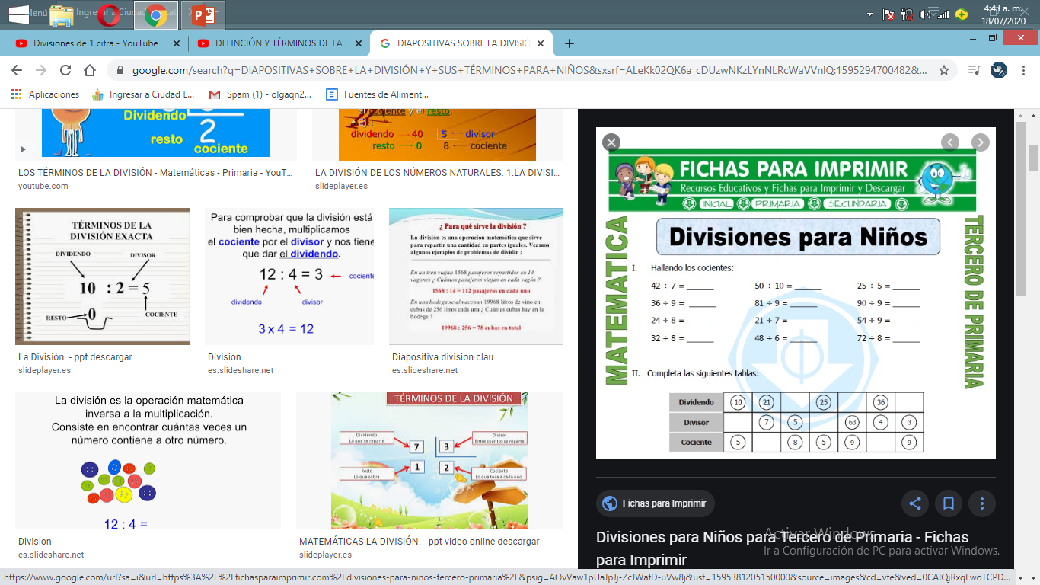

Slide 10
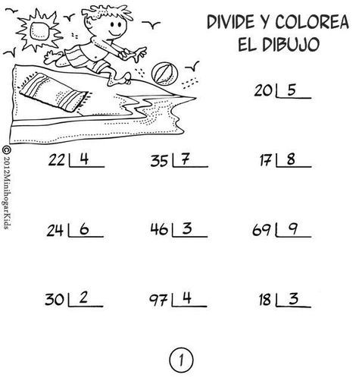

Slide 11
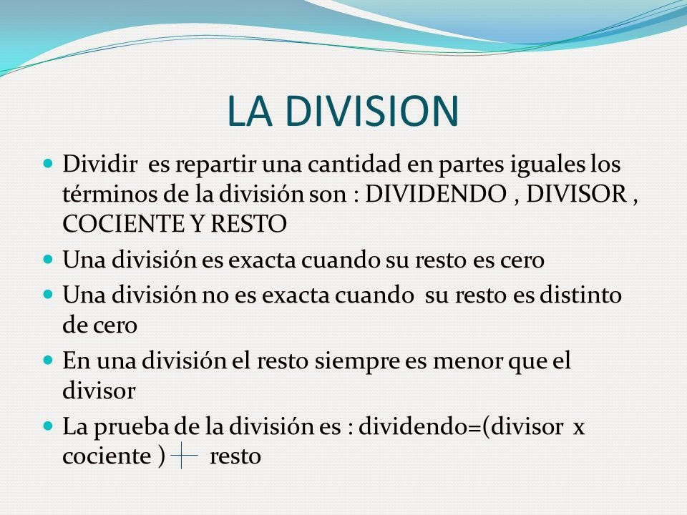

Slide 12
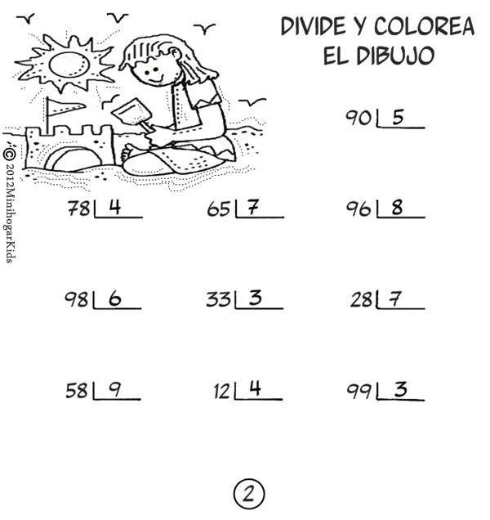

Slide 13


Slide 14
HEMOS TERMINADO NUESTRA CLASE…
EN LA PRÓXIMA HORA CONTINUA DESARROLLANDO LOS EJERCICIOS EN TU CUADERNO.
LUEGO, TOMA LA LONCHERA Y DESCANSA UN POCO, PARA CONTINUAR CON LA CLASE DE INGLÉS

